Slide 1


Prp
Avaliar as capacidades do sistema para MISSÃO DE XXX (Ação de Força Aérea)
Fatores influentes
Melhores condições de emprego (Técnicas operacionais)
BOLO X CHURRASCO ??

Slide 2

FERRAMENTA DE APOIO À DECISÃO ao plamov NO ÂMBITO DO COMPREP
Instituto de Aplicações Operacionais
Cap Av Vitor

Slide 3
Objetivo
Compreender o contexto problemático estruturado pelo IAOp
Conhecer as soluções propostas pelo IAOp

Slide 4






Roteiro
Contextualização
Obstáculos
metodologia
Descrição do processo atual
Oportunidades de melhorias
Considerações finais

Slide 5
CONTEXTUALIZAÇÃO
Em 2020, o COMPREP, em visita de inspeção ao Instituto de Aplicações Operacionais (IAOp), informou que, devido à grande quantidade de informações, haviam limitações na gerência dos dados relativos aos militares incluídos no PLAMOV, e que, apesar de desejar abordar as capacitações dos militares como um fator influente, não era possível pela complexidade do processo decisório, sendo assim, esse Comando solicitou que o IAOp fizesse gestões para aprimorar o processo.
Notes:
Cel Dantas em visita de inspeção
Competências individuais
Nova dimensão

Slide 6
Obstáculos
Descrição diminuta do problema.
Difícil comunicação com o COMPREP.
Dificuldade na validação das implementações.
Impedimentos logísticos.

Slide 7
METODOLOGIA
Pesquisa Etnográfica.
Conhecimento não-falado.
Implementação dos “aprimoramentos”.
Validação.

Slide 8
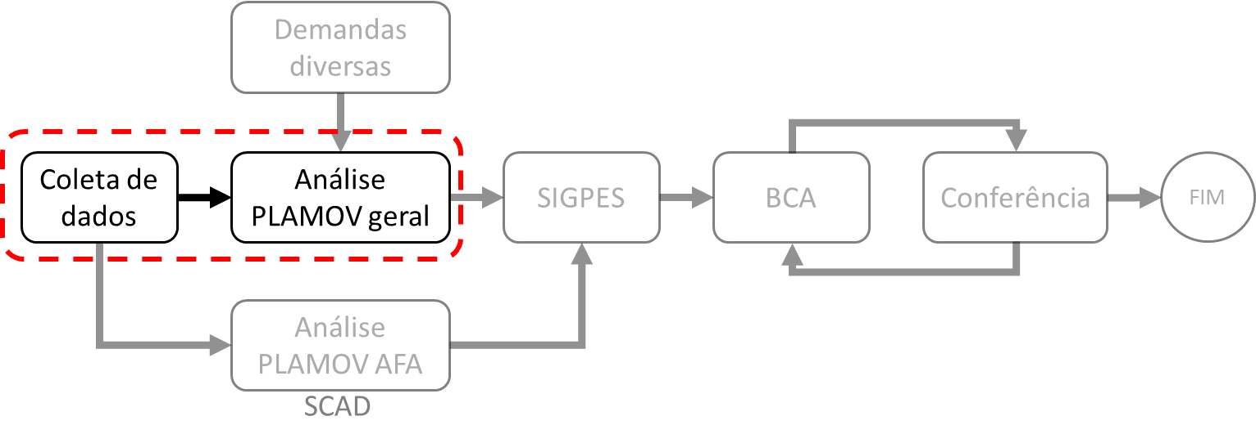
DESCRIÇÃO DO PROCESSO ATUAL

Slide 9
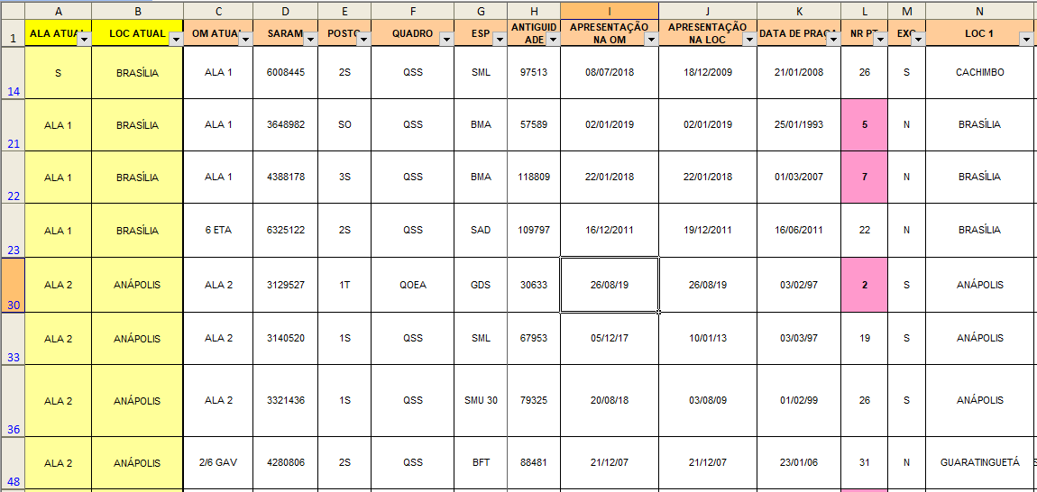
DESCRIÇÃO DO PROCESSO ATUAL
Coleta dos dados

Slide 10
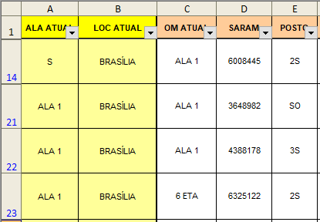
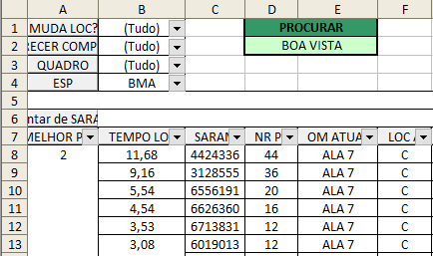
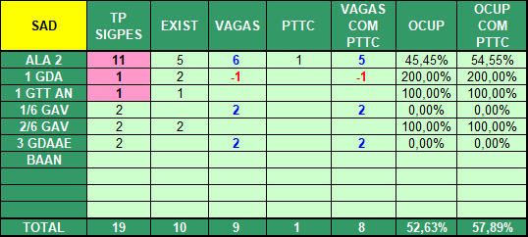
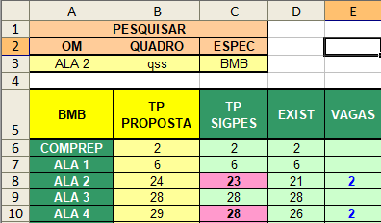
Análise do plamov geral

Slide 11
Oportunidades de aprimoramento
Redução da complexidade da análise de dados;
Remoção dos intermediários na obtenção dos dados;
Mitigação de erros nos dados recolhidos;
Inclusão da análise de competências;
Redução de inconsistências da análise;
Redução no tempo de análise; e
Automatização de tarefas repetitivas;

Slide 12
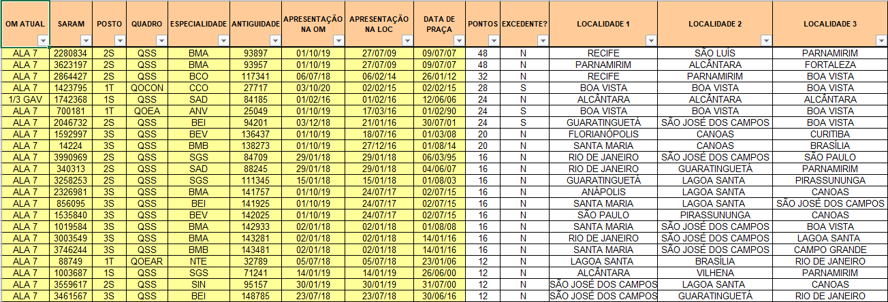
SOLUÇÕES PROPOSTAS
Coleta dos dados
Dados extraídos diretamente do banco de dados do SIGPES

Slide 13
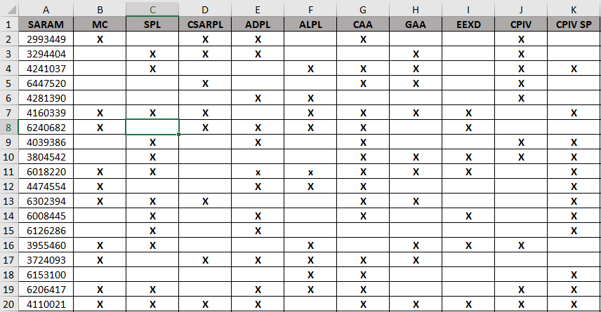
SOLUÇÕES PROPOSTAS
Coleta dos dados
Inclusão de competências dos militares

Slide 14
SOLUÇÕES PROPOSTAS
Análise de dados
Objetivo: Alocação de pessoal para um desempenho eficaz e eficiente do COMPREP, considerando o interesse administrativo e pessoal dos militares.
Informações: Quais informações são necessárias para o processo decisório e como elas devem ser apresentadas?
Critérios: Quais critérios podem ser automatizados e quais deverão ser julgados subjetivamente pelo gerente?

Slide 15
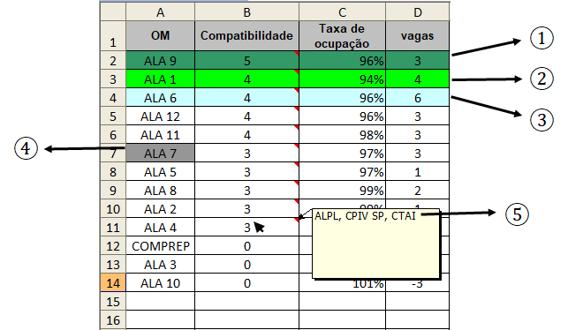
SOLUÇÕES PROPOSTAS
1ª Opção.
2ª Opção.
3ª Opção.
Localidade Atual.
Descrição da “Compatibilidade”.

Slide 16

Roteiro
COMPREP
O RPD do PLAMOV foi uma ótima oportunidade de demonstrar que o IAOp é capaz de desenvolver soluções para os mais variados tipos de dificuldades enfrentadas na FAB.
Nesta pesquisa, o principal objetivo foi incluir uma análise de competências de cada militar como um fator influente no PLAMOV, possibilitando uma alocação mais eficiente de recursos humanos no âmbito do COMPREP.
Além de lograr êxito no objetivo central, a pesquisa aprimorou a sistemática movimentação de pessoal de maneira a eliminar erros nos dados coletados, mitigar inconsistências na análise e reduzir o tempo gasto na análise em 92,58%.

Slide 17
Roteiro
Contextualização
Obstáculos
metodologia
Descrição do processo atual
Oportunidades de melhorias
Considerações finais

Slide 18
Objetivo
Compreender o contexto problemático estruturado pelo IAOp
Conhecer as soluções propostas pelo IAOp

